Slide 1
3. 아두이노 프로그래밍 기초
강사 : 노태상

Slide 2
01. 아두이노 개발 과정
아두이노 개발 과정과 테스트를 위한 준비물을 확인합니다.
아두이노 개발 과정
1. 아두이노와 각종 장치들(LED, 모터, 센서…)을 연결 2. 아두이노 개발환경(IDE)을 실행 3. 소스코드(스케치, sketch) 작성 4. 컴파일 및 업로드 5. 아두이노 동작 확인 6. 디버깅, 3~5 반복
아두이노 테스트를 위한 준비물
아두이노 UNO 보드 (혹은 기타 보드) Starter Kit (LED, 스위치, 각종 센서, 저항, 케이블 등) 아두이노 개발환경 (IDE)

Slide 3
02. 아두이노 프로그램 구조
아두이노 프로그래밍 언어는 스케치라고 합니다.
아두이노 스케치
C언어의 main() 함수 대신 setup(), loop() 구성
#include < 헤더파일 >
int variables
void setup()
{
명령문;
명령문;
}
void loop()
{
명령문;
명령문;
}
라이브러리
변수 선언
setup 명령문 : 아두이노 시스템이 처음 시작될 때(전원 ON) 한번만 실행되는 코드 ex) 보드의 설정 작업
loop 명령문 : 아두이노 시스템이 동작 될 때(전원 ON) 전원이 꺼질 때 까지 무한 반복하며 실행되는 코드

Slide 4
02. 아두이노 프로그램 구조
아두이노 내장 함수들입니다.
Void setup()
{
pinMode(10,OUTPUT); // 10번 핀을 출력으로 사용하겠음
Serial.begin(9600); // 9600 bps 속도로 시리얼 속도를 세팅
}
Void loop()
{
digitalWrite(10, HIGH); // 출력을 HIGH (5v) 혹은 LOW (0V)로 할 지 결정
변수 = digitalRead(12); //12번 핀으로부터 디지털 값을 읽게 된고 변수에 저장. 변수명은 바꿀 수 있음
analogWrite(3, 127); // 디지털핀 중 PWM 핀들 (3, 5, 6, 9, 10, 11)을 통해 0~255의 값을 넣어서 아날로그 값 출력
delay(500); //500ms, 즉 0.5초간 프로그램 중지. 딜레이가 실행하는 동안은 다른 일은 하지 않는다.
Serial.println(“Hello World!”); // ()에 변수 혹은 텍스트를 넣으면 출력한 후 줄바꿈
Serial.print(변수); //()에 변수 혹은 텍스트를 넣으면 출력한 후 줄바꿈하지 않음
}

Slide 5
03. 자료형
프로그램 자료형입니다.
아두이노 자료형
C언어와 마찬가지로 아두이노에도 자료형(데이터 타입)이 존재합니다.
자료형을 어떤 것을 선언하냐에 따라 음수, 양수, 숫자, 문자의 저장이 가능합니다.
자료형을 어떤 것을 선언하냐에 따라 할당 받는 메모리의 양이 달라집니다.
자료형이란 한마디로 박스의 크기와 박스의 종류를 뜻합니다.
int
- 정수형의 데이터를 저장 할 수 있는 자료형으로 범위는 -32768 ~ 32767입니다.
unsinged int
- int에서 unsinged를 추가한 형태로 int가 음수(-)부터 시작 할 수 있는 형태라면 unsinged를 추가하여 음수를
쓰지 않고 전부 양수(+)로 쓸 수 있게 해서 0 ~ 65535의 양수의 값을 가질수 있습니다.
char
- 문자형이 저장이 가능한 자료형으로 범위는 -128~127값을 가집니다.
입력 받은 데이터가 문자지만 아스키코드로 전환해서 숫자로 들어가집니다.
int보단 범위가 적지만 정수로써도 사용이 가능합니다.
unsinged char
- unsinged int와 마찬가지로 음수의 값을 지니고 있는 char를 0부터 255까지 표현이 가능해집니다.
2

Slide 6
03. 자료형
프로그램 자료형입니다.
아두이노 자료형
C언어와 마찬가지로 아두이노에도 자료형(데이터 타입)이 존재합니다.
자료형을 어떤 것을 선언하냐에 따라 음수, 양수, 숫자, 문자의 저장이 가능합니다.
자료형을 어떤 것을 선언하냐에 따라 할당 받는 메모리의 양이 달라집니다.
자료형이란 한마디로 박스의 크기와 박스의 종류를 뜻합니다.
byte
- 정수형을 저장하는 자료형으로 범위는 -128 ~ 127를 가집니다.
double
- 실수형을 저장하기 위한 자료형으로 1.7*10^-308 ~ 1.7*10^308의 범위를 가집니다.
float
- double와 마찬가지로 실수형을 저장하는 자료형입니다.
3.4*10^-38 ~ 3.4*10^38의 범위를 가지며 double와 달리 소수점 표현 범위가
더 적기에 큰 범위를 계산시 float보단 double을 씁니다.
String
- char와 달리 오로지 문자만 사용할 때 쓰는 자료형입니다.
char는 정수로 저장되지만 String은 데이터로써 저장합니다.
boolean
- 1과 0을 표현하는 자료형으로 가장 적은 범위값을 지니고 있습니다.
2

Slide 7
04. 변수
변수 선언하는 방법입니다.
int a = 100;
int의 자료형을 사용하여
100의 값을 a에 저장
a라는 이름을 지정하여
변수 이름 선언 시 반드시 알파벳으로 시작해야 합니다.
알파벳 뒤에 숫자로 표현은 가능하고 공백은 불가능합니다.
변수의 이름은 중복되어 사용해선 안됩니다.
알파벳 대소문자 사용여부는 상관없으나 둘은 구분이 됩니다 ex)A와 a는 서로 다른 변수

Slide 8
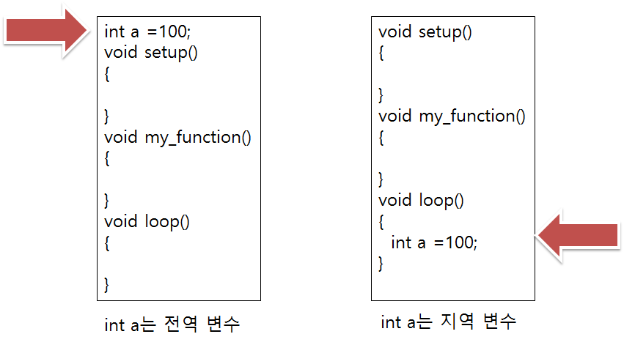
04. 변수
전역 변수와 지역변수입니다.
위치에 따른 전역변수와 지역변수
.

Slide 9
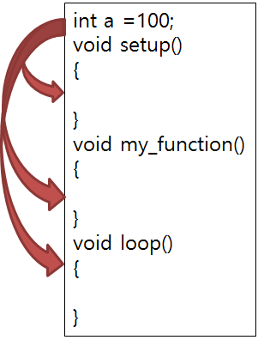
04. 변수
전역 변수와 지역변수
전역변수
-모든 함수에서 사용할 수 있습니다.
-프로그램이 시작될 때 생성됩니다.
-프로그램이 완전 종료 때까지 존재 합니다
.

Slide 10
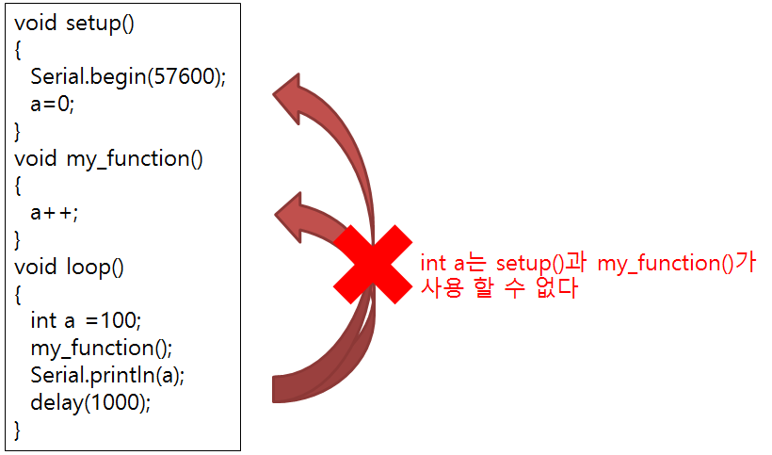
04. 변수
전역 변수와 지역변수
지역변수
-- 대게 함수 안에 있는 변수들을 뜻합니다.
- 전역 변수와 달리 함수 안에 국한 되어 있는 변수입니다.
- 다른 함수에서 사용 할 수 없습니다.
- 해당 함수가 실행이 되야 지역 변수가 생성됩니다.
- 해당 함수가 종료되면 지역 변수도 소멸합니다.
.

Slide 11
05. 연산자
연산자 사용하기
연산자는 변수에 값을 대입하거나 변수와 변수의 값을 비교하거나 변수의 값을 변경하기 위해 사용되는 기호를 말합니다.
산술 연산자(※ a와 b는 임의의 변수)
a + b : a와 b를 더합니다.
a – b : a에서 b를 뺍니다.
a * b : a와 b를 곱합니다.
a / b : a를 b로 나눕니다.
a % b : a나누기b에서 나머지를 구합니다.
관계 연산자(※ a와 b는 임의의 변수)
a > b : a가 b보다 클 경우
a >= b : a가 b보다 크거나 같을 경우
a < b : a가 b보다 작을 경우
a <= b : a가 b보다 작거나 같을 경우
a == b : a와 b가 같을 경우
a != b : a와 b가 다를 경우
논리 연산자(※ A와 B는 임의의 조건문)
A & B : A와 B의 조건이 둘 다 충족할 경우
A | B : A와 B의 조건 중 하나가 충족할 경우
!A : A조건이 사실이 아닐 경우

Slide 12
06. 조건문
조건문
if조건문은 특정 조건이 발생하게 되면 특정조건시 별도의 명령을 내릴 수 있는 제어문입니다.
if는 영단어 ‘만약에~’라는 말과 같이 if문으로 특정 조건을 걸어 구문을 지을 수 있습니다.
if조건문은 if, else if, else의 3가지 문장을 가지며 첫 조건문 사용시 if를 사용하고 다른 조건을 사용하고자 할 땐 else if를 쓰며 if와 else if에서 해당하지 못한 조건들을 사용할땐 else를 사용합니다.
if의 사용 법
if(조건문)
{
해당 조건 시 실행되는 명령문
}
else if (또 다른 조건문)
{
해당 조건 시 실행되는 명령문
}
else
{
위 조건에 해당하지 않는
나머지 조건에 대한 명령문
}
if를 선언하고 (조건문)을 사용합니다.
위 if 조건문이 만족할 시 괄호({})안에
있는 명령문을 실행하게 합니다.
위 if조건문 외의 다른 조건문을 쓰고자 할 때 사용합니다.
else if를 쓰기전엔 먼저 if가 선언되어야 합니다.
위 조건들을 충족 시키지 못한 나머지 조건에 대한
명령을 주고자 할 때 사용합니다.
최소 하나의 if문이 앞에 있어야 합니다.

Slide 13
06. 조건문
조건문 사용법
if(a>0)
{
Serial.print(“a는 양수입니다.");
}
else if (a<0)
{
Serial.print(“a는 음수입니다.");
}
else if (a==0)
{
Serial.print("a는 0입니다.");
}
else
{
Serial.print("a는 정수가 아닙니다");
}
만약 a가 0보다 크면
a는 양수입니다.를 출력
그렇지 않고 a가 0보다 작으면
a는 음수입니다.를 출력
그렇지 않고 a가 0이면
a는 0입니다.를 출력
위 모든 조건에 해당하지 않을 시 a는 정수가 아닙니다.를 출력

Slide 14
06. 조건문
조건문과 연산자
if에서의 관계 연산자 사용(※ a와 b와 c는 임의의 변수)
if(a + b == c)
{
(명령문);
}
else if(a + b > c)
{
(명령문);
}
else if(a + b < c)
{
(명령문);
}
a+b가 c와 같을 경우 해당 명령문을 실행
a+b가 c보다 클 경우 해당 명령문을 실행
a+b가 c보다 작을 경우 해당 명령문을 실행

Slide 15
06. 조건문
조건문과 연산자
if에서의 논리 연산자 사용(※ a와 b와 c는 임의의 변수)
if(a > 20 & b < 40)
{
(명령문);
}
else if(a>20 | b < 40)
{
(명령문);
}
else if(!a>20)
{
(명령문);
}
a가 20보다 크고 b보다 작을 때 명령문 실행
a가 20보다 크거나 b보다 작을 경우 명령문 실행
a가 20보다 크지 않을 경우 명령문 실행

Slide 16
07. 반복문
for 반복문
for 반복문이란?
- 일정 횟수 동안 for문장 안에 있는 내용을 반복하는 명령문
- for문에 사용되는 명령어는 초기값, 종결값, 변화조건을 이용
- 지정변수의 초기값을 설정하고 반복을 멈출 곳을 설정(종결값)하여 변수의 증감을 설정
- 지정변수의 값을 변화조건에 의해 증감을 시켜 종결값에 도달하게 되면 반복을 멈춤
for(i=0; i<=10; i++)
초기값 종결값 변화조건
for(i=0; i<=10; i++)
{
}
i는 0으로 초기값을 설정하고
i가 10보다 작거나 같을 때까지
i를 i+1를 해줍니다.
해당 명령이 실행될 때마다
{}안에 있는 문장을 실행합니다.

Slide 17
07. 반복문
for 반복문
명령문_1을 실행하고 for문에 들어갑니다.
명령문_1;
for(i=0; i<=10; i++)
{
명령문_2;
명령문_3;
}
명령문_4;
i가 0이고 10보다 작거나
같으니 i++을 해줍니다.
이 동작을 할 때마다
명령문_2와 명령문_3이
실행됩니다.
i가 11이 되어 종결값의
조건에 부합하여
for문을 나가 명령문_4를
실행하게 됩니다.

Slide 18
07. 반복문
for 반복문
단일 명령어를 수행할 경우
for문안에 명령문이 하나일 경우 for문 바로 다음에 있는
명령문 하나만 반복하게 됩니다.
for문이 실행되어 명령문_1;을 반복하고 명령문_2;를 실행하게 됩니다.
for(i=0; i<=10; i++) 명령문_1;
명령문_2
2개 이상의 명령어를 수행할 경우
2개 이상의 명령문을 반복시키기 위해선 {}를 사용해줘야 합니다.
사용하지 않을 시 하나의 명령문만 반복되게 됩니다.
{}사용함으로써 {}안에 있는 모든 명령문이 반복하게 됩니다.
for(i=0; i<=10; i++)
{
명령문_1;
명령문_2;
}

Slide 19
08. 라이브러리 사용하기
아두이노 라이브러리 사용하는 방법입니다.
다양한 센서, 디스플레이, 액츄에이터 및 통신 모듈과 손쉬운 프로그래밍을 위해서 특정 목적에
맞는 파일들을 헤더파일 및 기타 함수 등으로 저장한 집합을 라이브러리라 한다.
이미 내장된 라이브러리도 있는 반면, 새로운 모듈과 이에 대한 라이브러리를 개발 혹은 제공하는
사람들에 의해서 새로운 라이브러리를 다운로드 받은 후 아두이노 소프트웨어에 추가하여 사용
할 수 있다.
예) Neopixel이라는 드라이버가 내장된 LED를 사용하기 위해서는 다음의 링크에서 라이브러리를
다운로드 받을 수 있는데, 이 링크는 구글에서 “Neopixel library” 등으로 검색하여 찾을 수 있다.
https://learn.adafruit.com/adafruit-neopixel-uberguide/overview

Slide 20
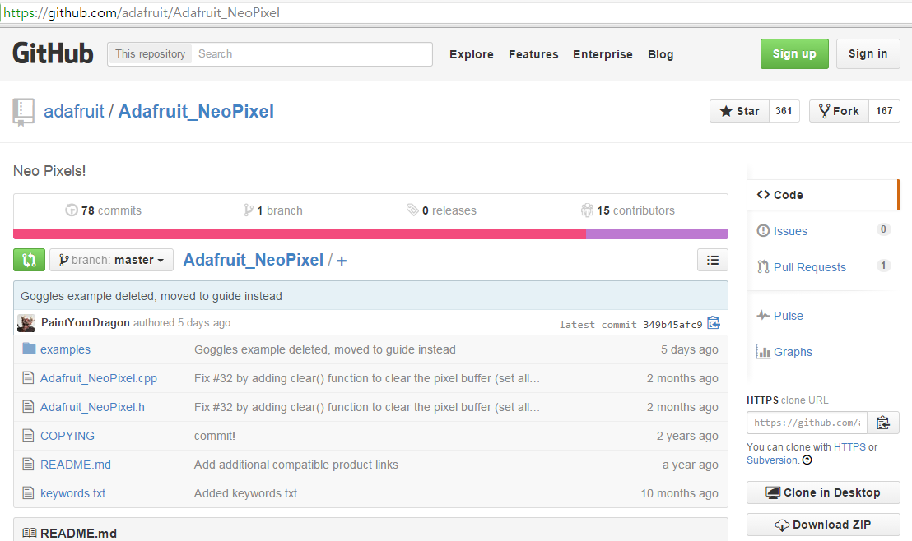
08. 라이브러리 사용하기
아두이노 라이브러리 사용하는 방법입니다.
다운로드 받을 수 있다.

Slide 21
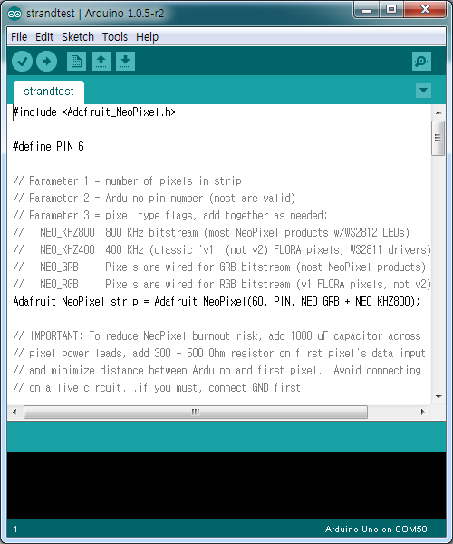
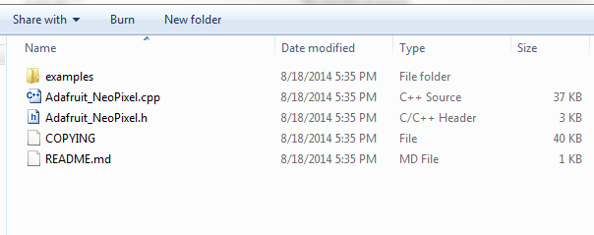
08. 라이브러리 사용하기
아두이노 라이브러리 사용하는 방법입니다.
압축을 푼 후에…
라이브러리를 사용하기 전에 폴더 명이 기본 문자들과 숫자로 이루어 져 있는지 확인해야 한다. Adafruit_NeoPixel-master는 이름을 바꾸거나, _와 –를 제거(AdafruitNeoPixelmaster) 해 주어야
아두이노 소프트웨어에서 인식한다.
Arduino – libraries 폴더에 폴더를 복사.
그리고 아두이노 소프트웨어를 다시 시작. 파일 – 예제에서 설치된 라이브러리와 예제를 확인 가능.

Slide 22
감사합니다.

